Slide 1
EzoBank
유승국

Slide 2
목차
01
EzoBank 소개
02
EzoBank 기획의도
03
EzoBank 개발 환경
04
EzoBank 기능 소개
05
EzoBank 보완할 점

Slide 3
EzoBank 소개

Slide 4
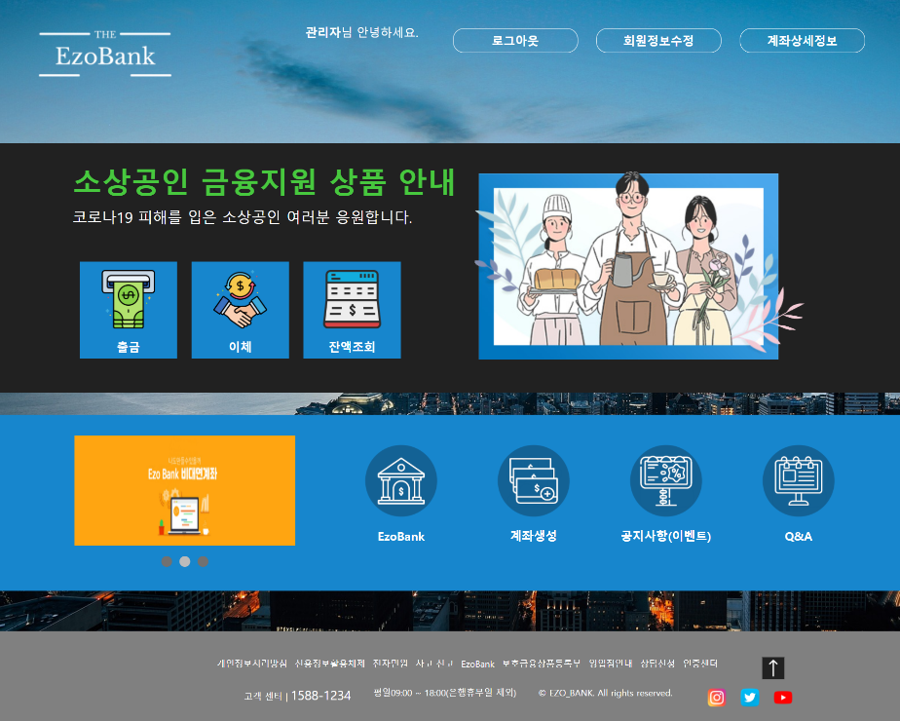

EzoBank 소개
계좌 생성, 입출금, 이체, 공지사항, 게시판 등의 기능을 구현한 은행 웹 사이트로, 실제 은행 사이트에서는 입출금 기능이 없지만 능력 향상에 의의를 두고 은행에서 할 수 있는 최소한의 기능들을 구현하였습니다.

Slide 5
EzoBank 기획의도

Slide 6
EzoBank 기획의도
개발 목적
로그인, 회원가입, 회원 정보 수정, 메인, CSS, 풋터
담당
업무
JAVA, JSP, Spring을 수강하면서 배웠던 기능들을 다시 구현해 보고 각자의 부족한 부분을 알고, 오류, 정보공유, 의견 등을 통해 팀 협업 능력을 성장시키는데, 목표를 두고 있습니다.
2020.12.21 ~ 2021.01.08
개발
기간

Slide 7
EzoBank 개발환경

Slide 8
EzoBank 개발환경
개발환경
FRONT-END
• HTML5
• CSS
• JAVASCRIPT
FRAMEWORK
• SPRING MVC
DBMS
• ORACLE
BACK-END
• JAVA
• JSP/SERVLET
WEB-SERVER
• APACHE-TOMCAT 8.5 VERSION

Slide 9
EzoBank 기능 설명

Slide 10
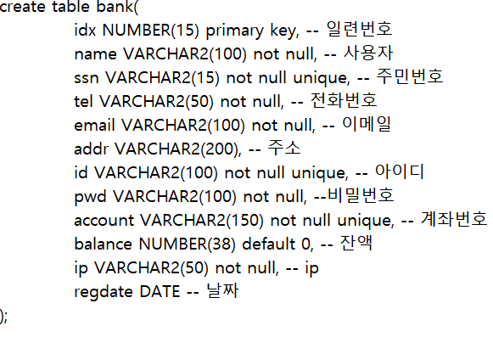
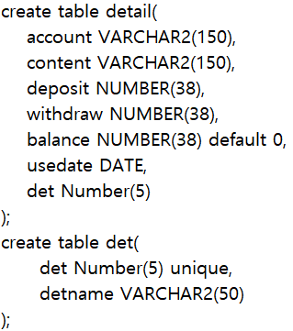
TABLE
01
02
회원가입을 위한 TABLE
거래내역을 위한 TABLE

Slide 11
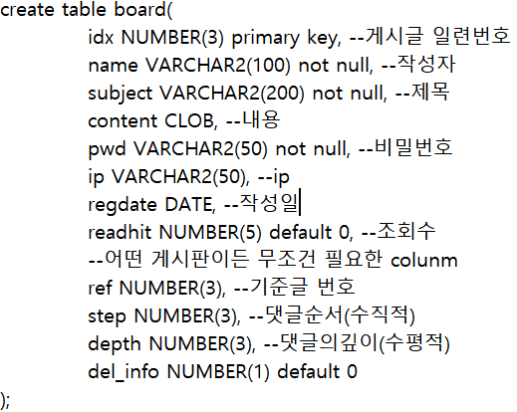
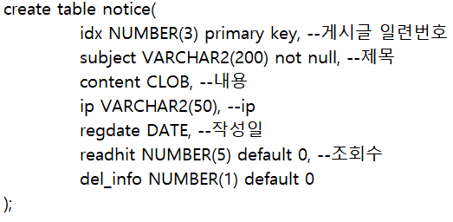
TABLE
03
04
Q&A TABLE
공지사항 TABLE

Slide 12
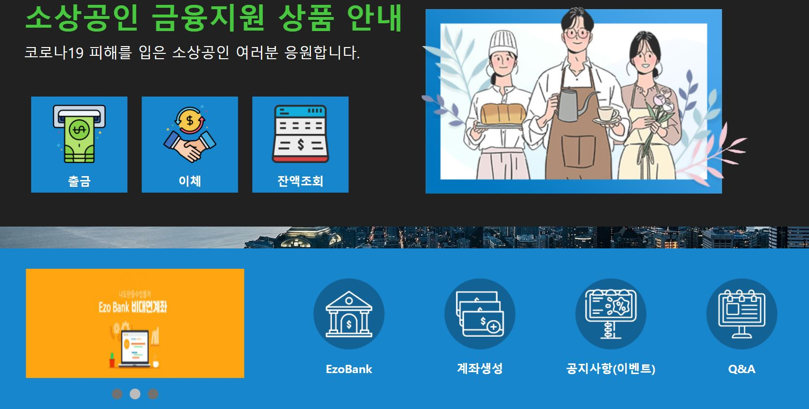
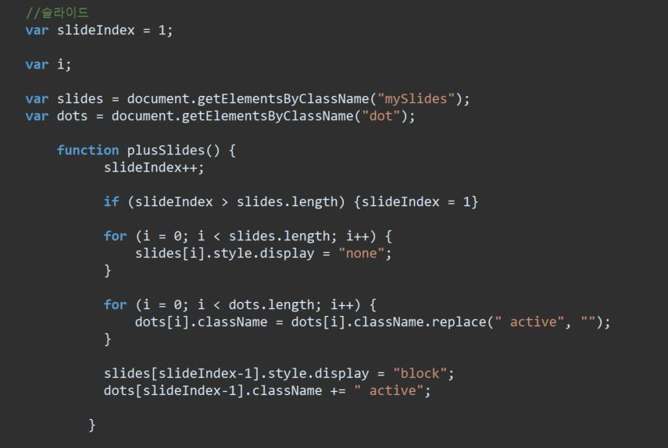
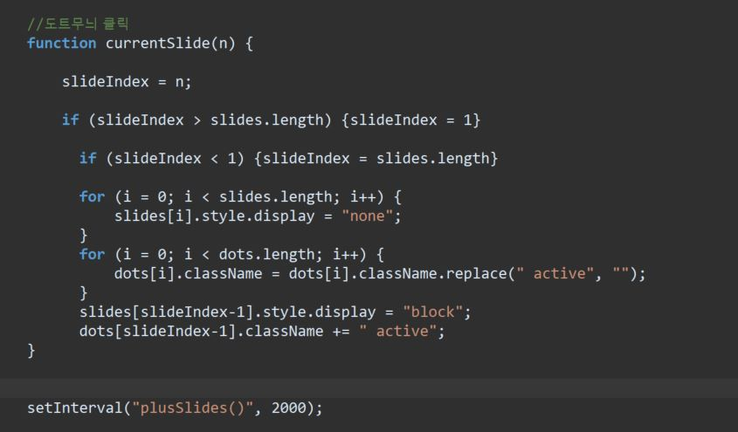
메인
각 이미지, 롤링 배너 클릭 시 해당 페이지로 이동
(Session에 값이 없다면 로그인 페이지로 이동)

Slide 13
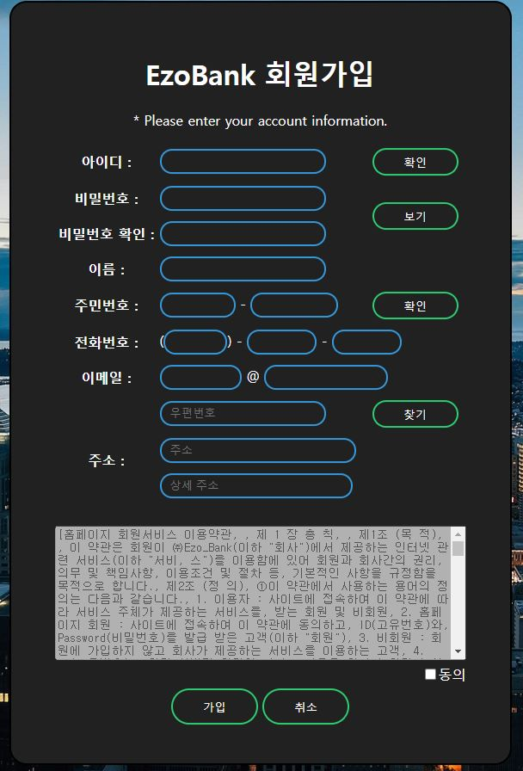
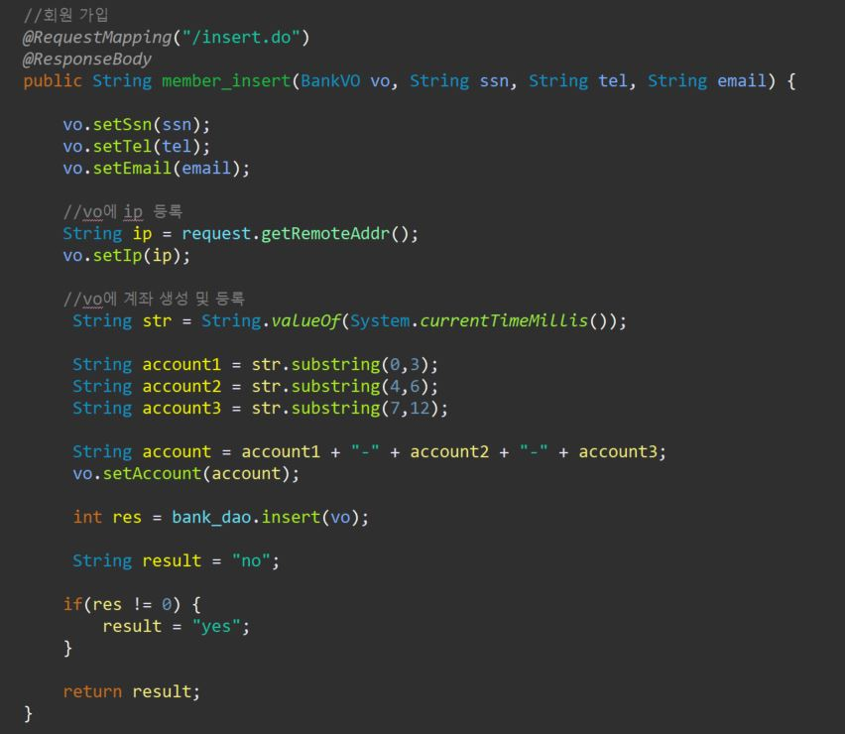
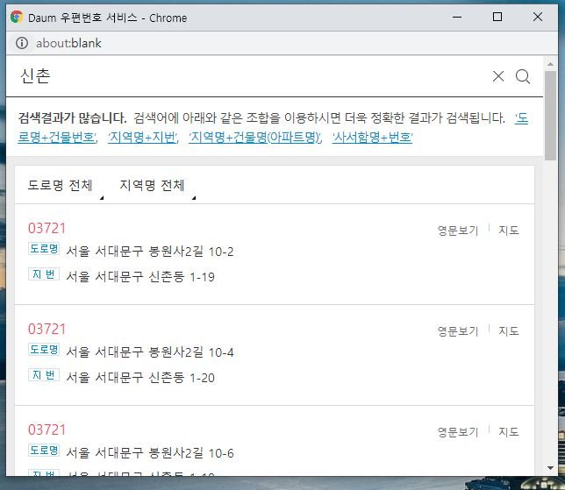
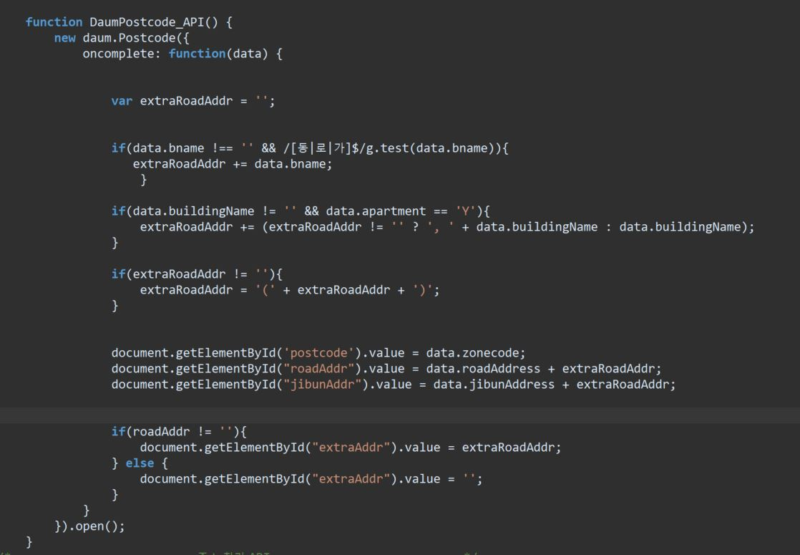
회원가입
아이디 중복 버튼 -> 아이디 중복 확인을 할 수 있는 버튼
password 버튼 -> password type을 text type으로 변경하여 비밀번호를 볼 수 있는 버튼
주민번호 버튼 -> DB에 해당하는 주민번호가 있다면 중복 가입 불가
우편 번호 검색 버튼 -> 다음 우편번호 API를 사용하여 정확한 주소 검색 가능

Slide 14
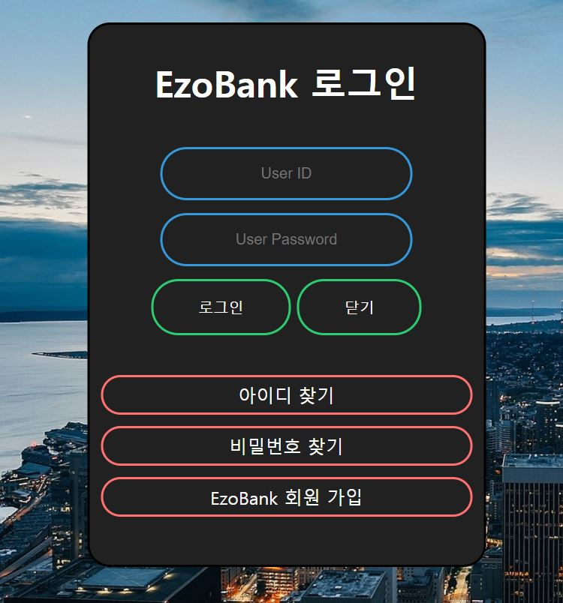
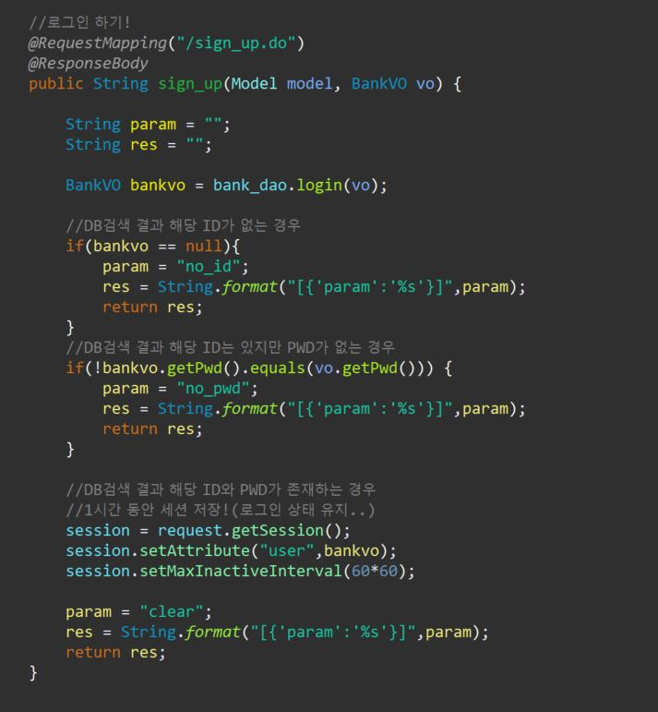

로그인
로그인 -> 로그인시 로그인 정보가 Session에 60분간 기록

Slide 15
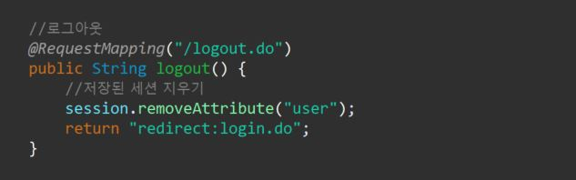

로그아웃

Slide 16
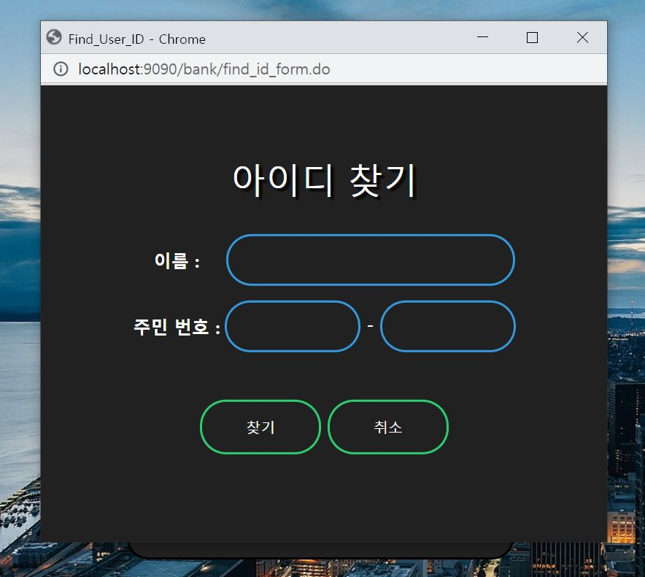
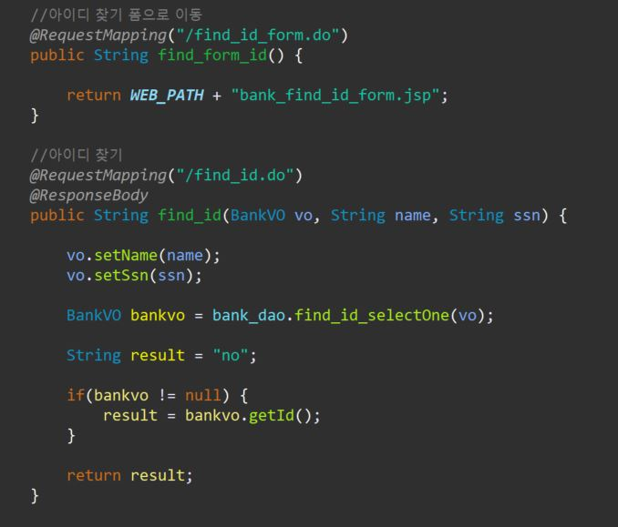
로그인-아이디 찾기
이름과 주민번호를 통해 아이디 찾기 가능

Slide 17
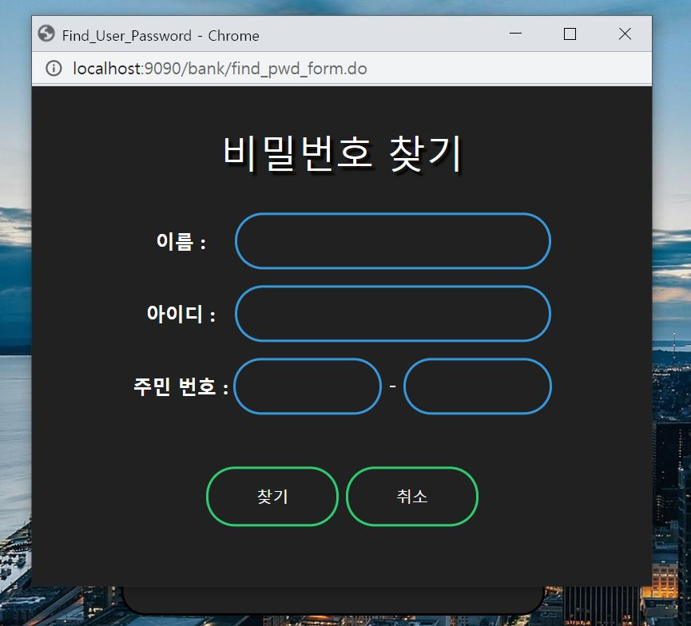
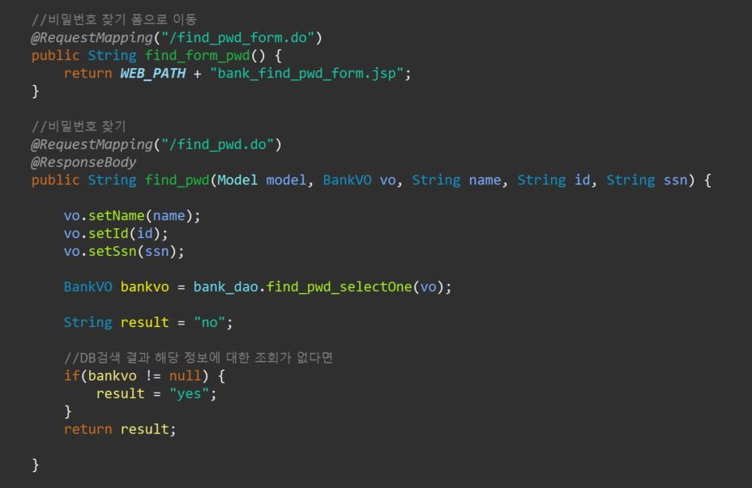
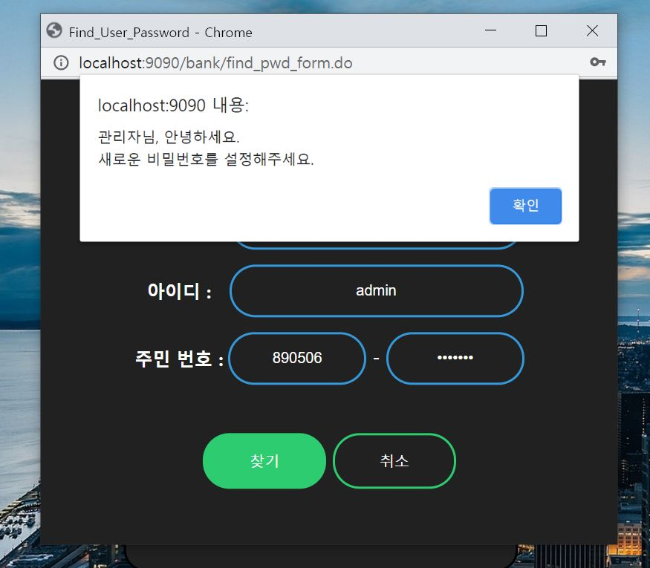
로그인-비밀번호 찾기

Slide 18
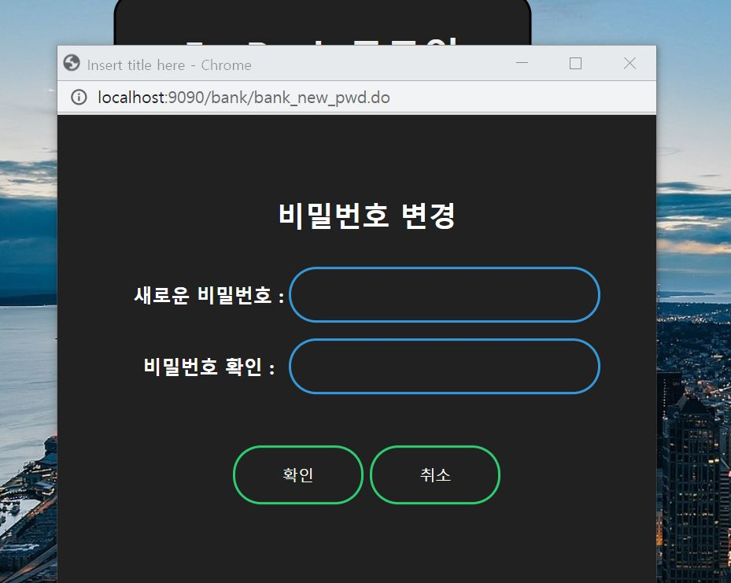
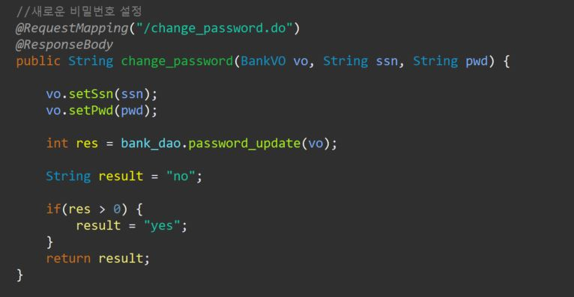
로그인-비밀번호 찾기
입력한 이름과 아이디, 주민번호가 DB에 존재한다면, 새로운 비밀번호 입력/ 변경

Slide 19
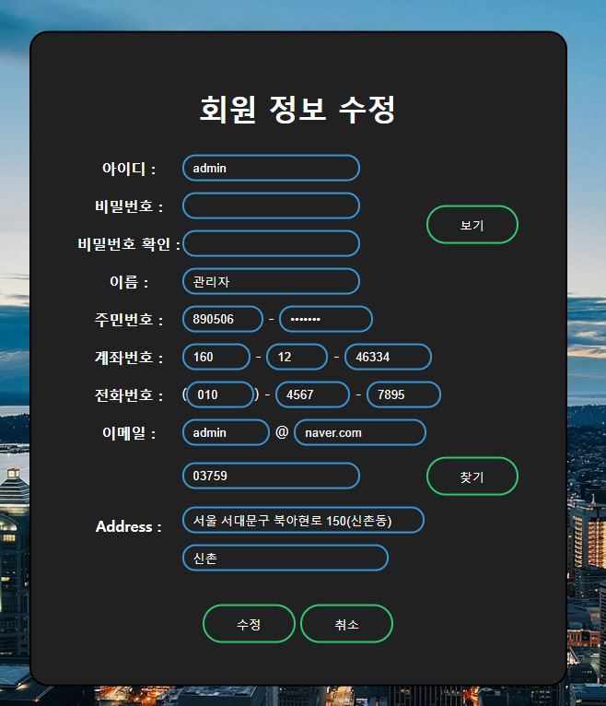
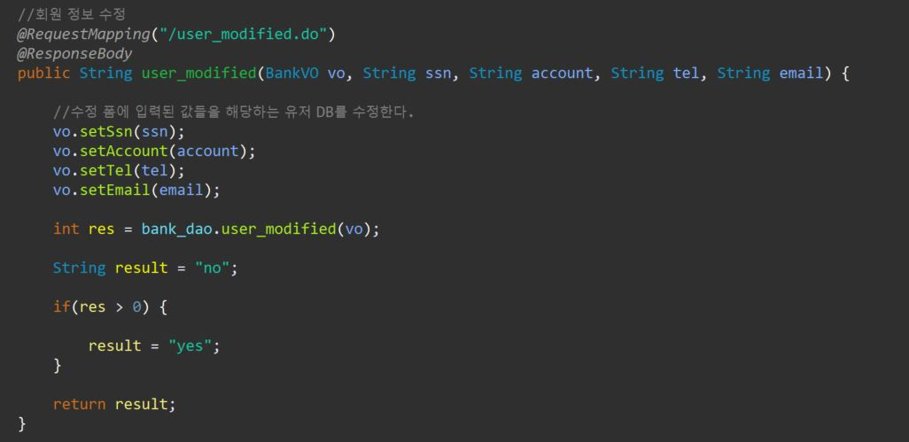
회원정보수정
아이디, 주민번호, 계좌번호를 제외한 모든 정보 수정 가능 (비밀번호를 제외한 모든 정보 자동으로 입력)
비밀번호가 틀리면, 회원수정 불가

Slide 20
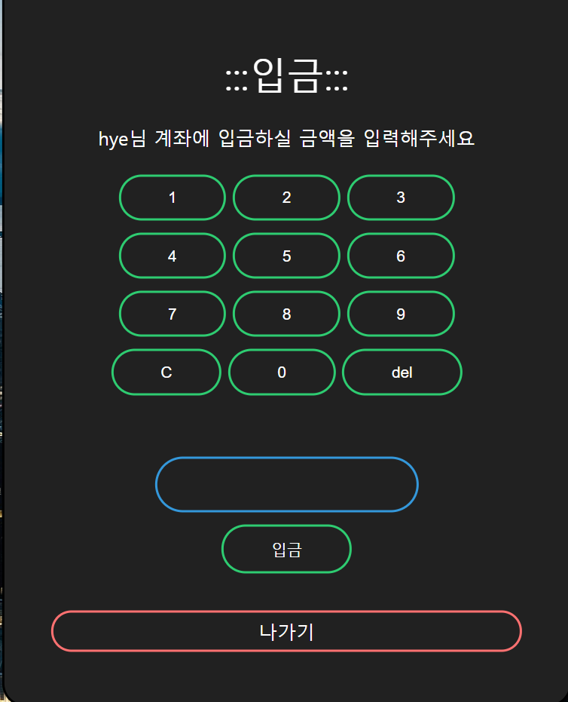
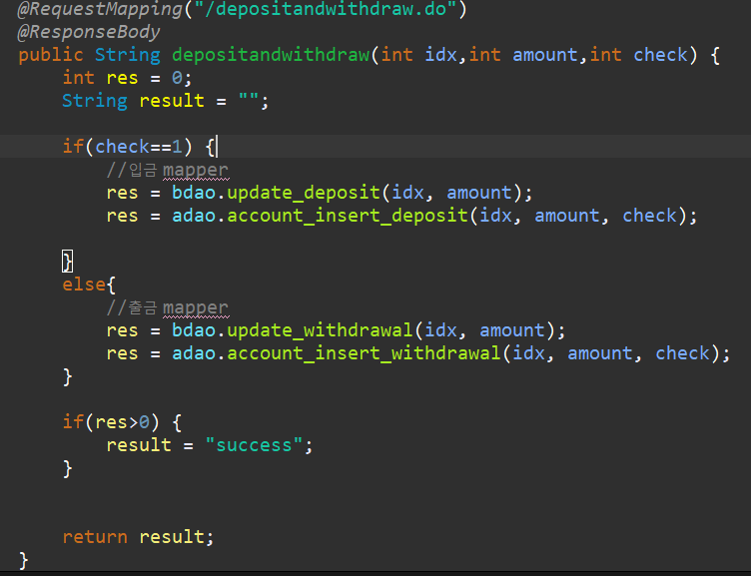
입금
입금 금액
사용자의 idx
입금:1, 출금:2, 이체:3 전달
Bank table
거래내역 table
입금할 금액을 입력하면 해당 금액이 DB에 입금되어 저장!

Slide 21
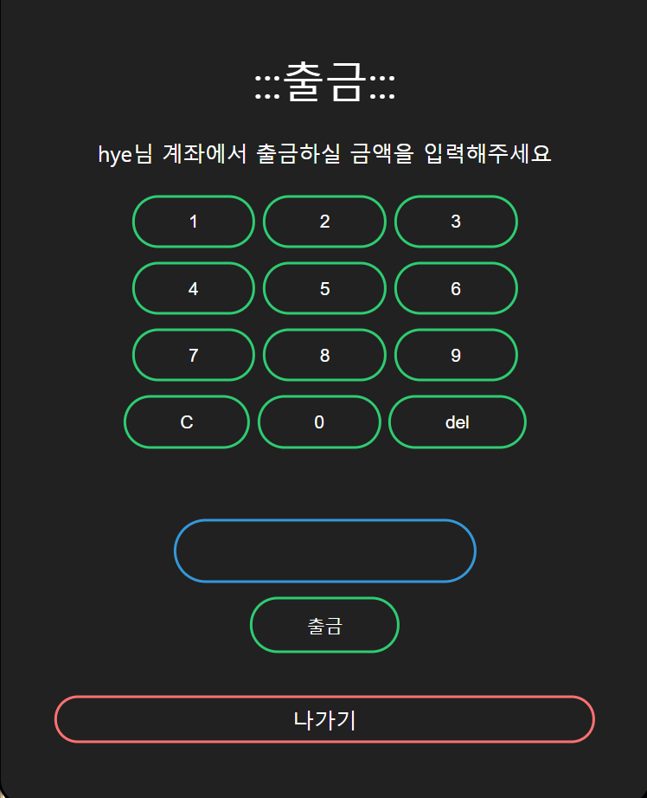
출금
입금 금액
사용자의 idx
입금:1, 출금:2, 이체:3 전달
Bank table
출금할 금액을 입력하면 해당 금액이 DB에서 출금되어 저장!
거래내역 table

Slide 22
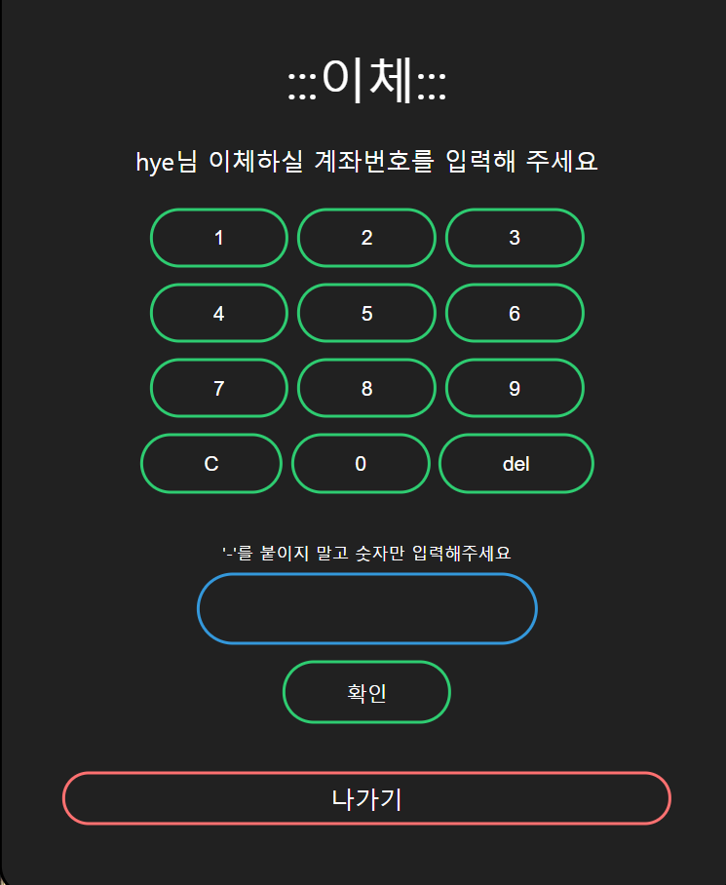
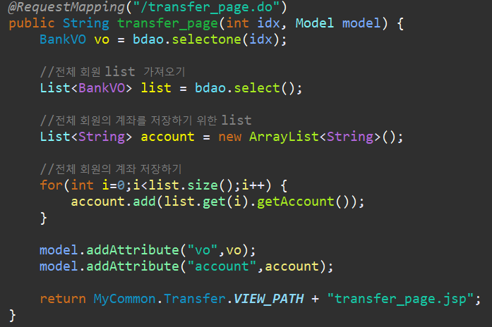
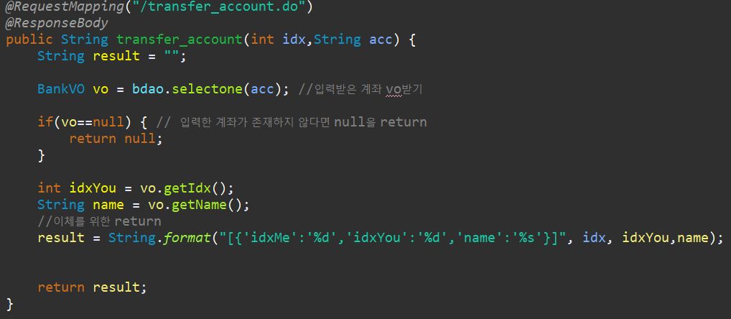
이체-계좌번호
이체하고자 하는 계좌번호 존재여부
이체하는 계좌번호 idx를 넘겨주는 Ajax
이체할 계좌번호 입력하고 DB에 입력한 데이터에 해당하는 계좌가 있다면, 금액 입력 페이지로 변환

Slide 23
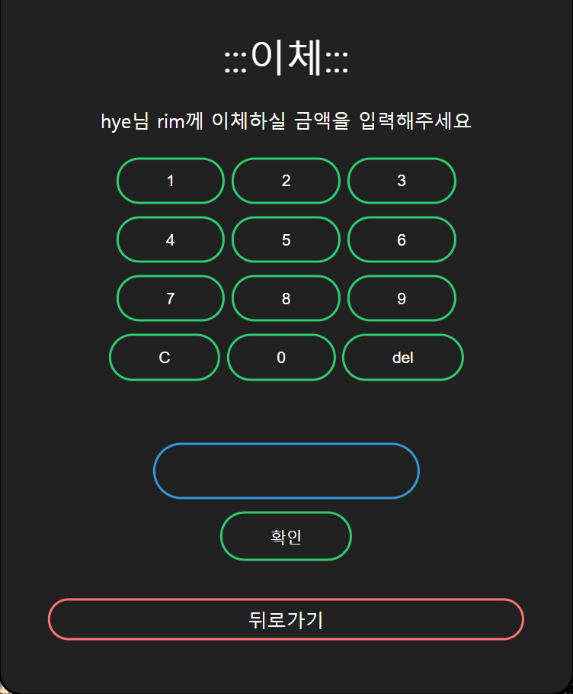
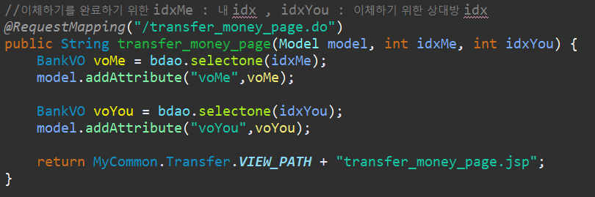
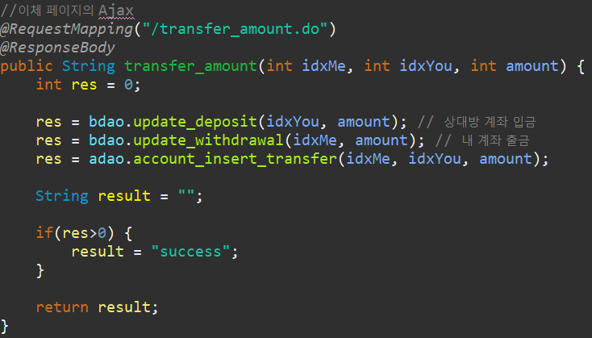
이체-금액
이체 성공여부
이체할 금액을 입력하면 상대방 DB에 기본 금액에서 더해짐

Slide 24
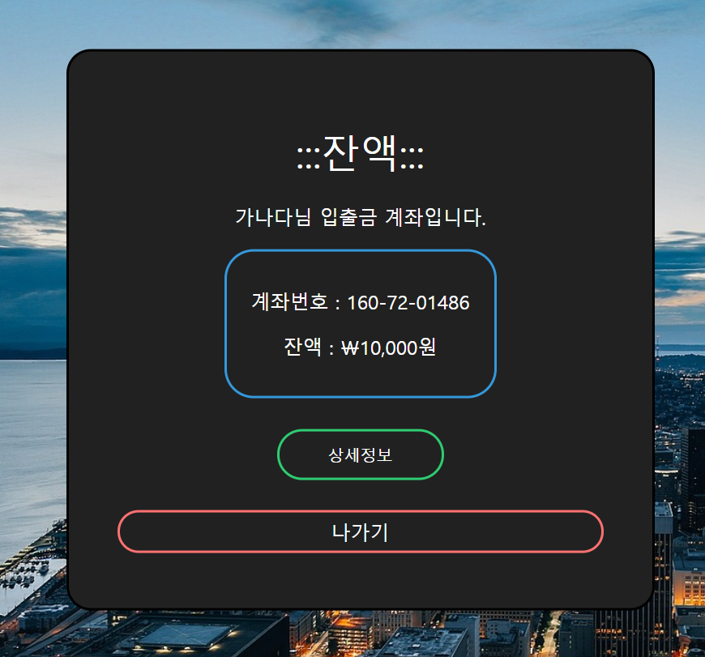
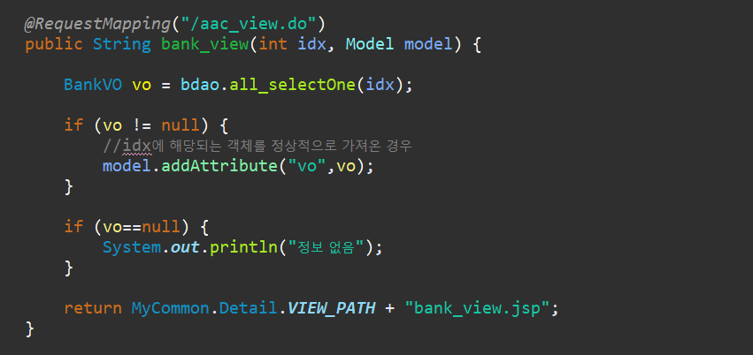
잔액조회
해당 유저의 계좌 잔액이 확인 가능

Slide 25
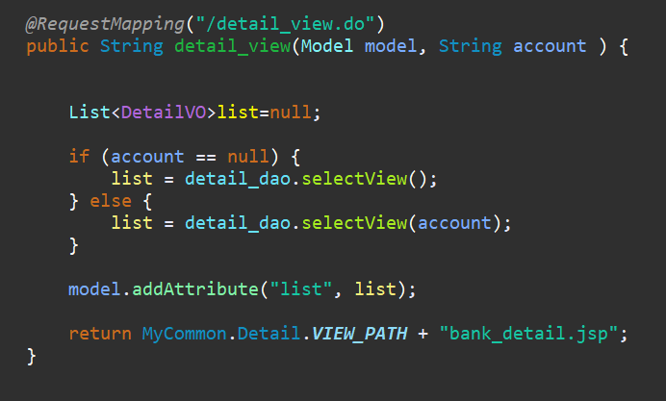
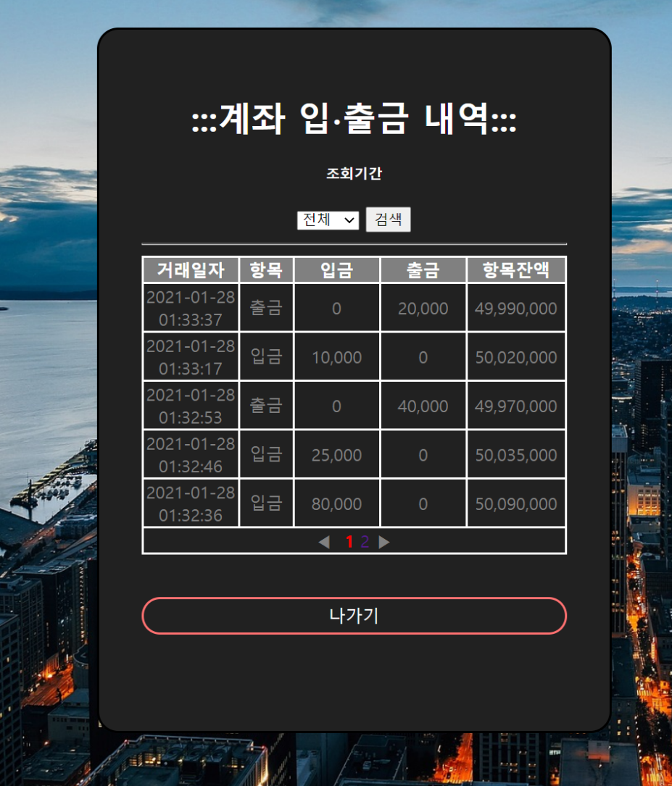
거래내역
입금하고 출금한 날짜, 금액 조회 가능하며, 1개월, 3개월 전 입출금 내역 확인도 가능

Slide 26
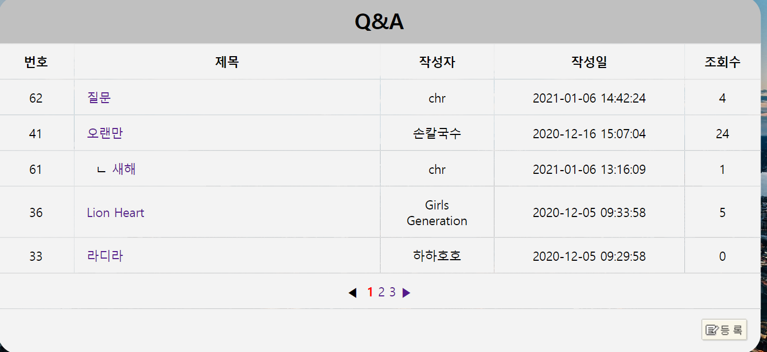
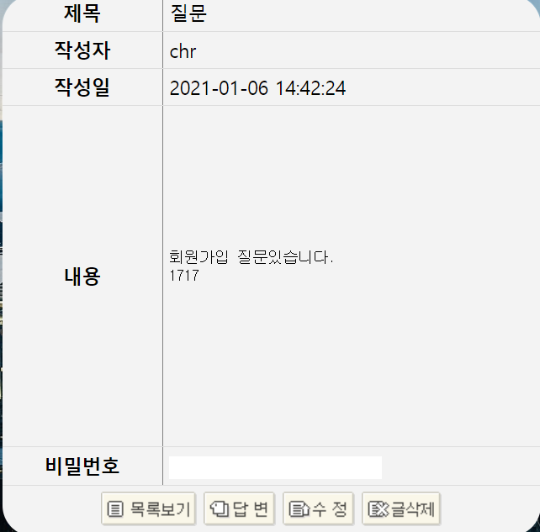
게시판-Q&A
비회원도 비밀번호만 지정하면 Q&A 사용가능

Slide 27
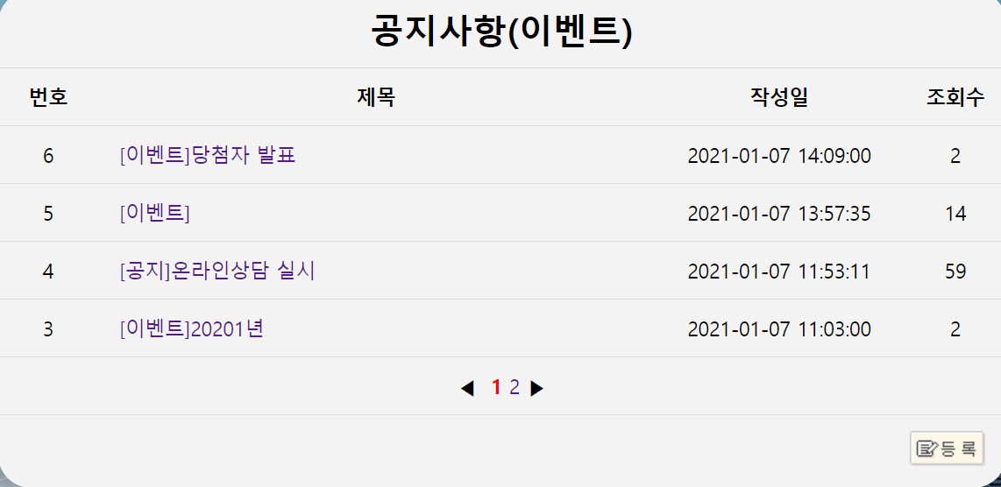
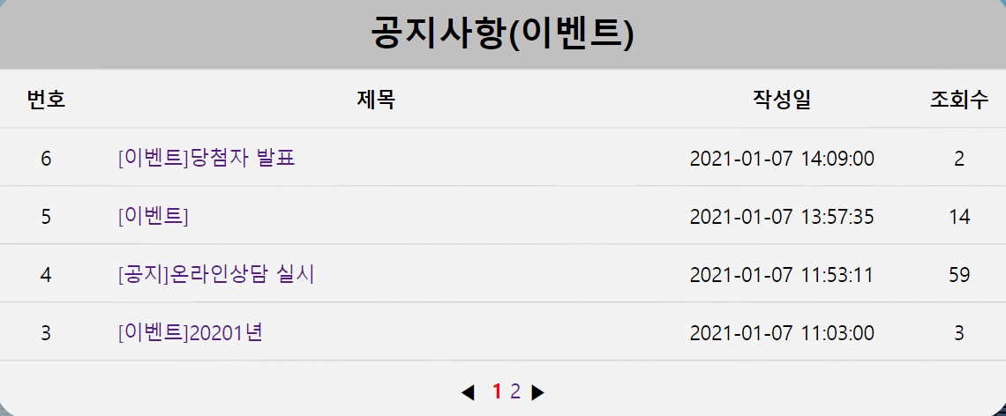
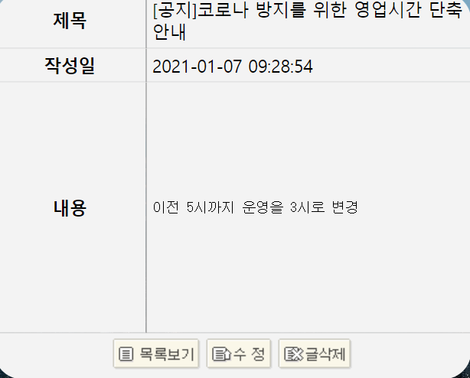
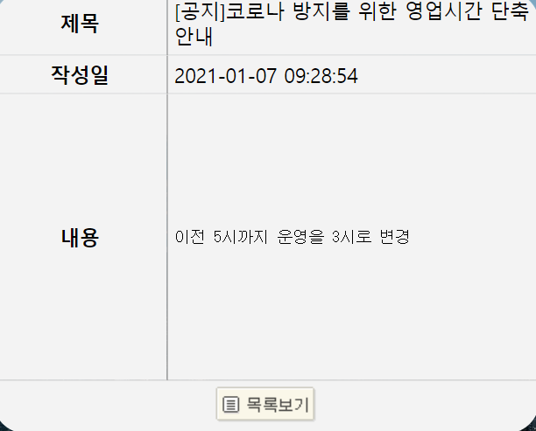
게시판-공지사항
관리자만 공지사항 등록,수정,글 삭제가 가능

Slide 28
EzoBank 보완할 점

Slide 29
보완할 점 (로그인)
로그인 상태에서 60분이 경과하면 자동으로 로그 아웃 처리
보완
시간을 표시하고, 시간 연장 버튼 생성, 60분이
경과하기 전에 Session 시간 연장 가능

Slide 30
보완할 점 (계좌 내역)
현재 계좌 입,출금 내역만 조회가 가능,
1개월 ,3개월 전 내역만 조회 가능
보완
이체 대상과 내역도 함께 조회 가능
캘린더를 통해 해당 월/일 조회 가능

Slide 31
Thank you

Slide 32
EzoBank Code
https://github.com/tmdrnr96/YSK_t/tree/master/EzoBank
해당 웹사이트 코드는 위의 깃 허브에서 확인해 보실 수 있습니다.

